Slide 1
















Slide 2

Câu hỏi số 1: Tác giả của “ Số phận con người” là ai?
Đáp án: M.A. Sô-lô-khốp

Slide 3
Câu hỏi số 2: “ Số phận con người” kể về
các nhân vật chính nào?
Đáp án:
Xô – cô – lốp và bé Va-ni- a

Slide 4
Câu hỏi số 3: Hoàn cảnh của Xô _ cô _ lốp trong chiến tranh?
Đáp án:
+ Là một chiến sĩ Hồng Quân kiên cường, khí phách
+ Chiến tranh đã tước đoạt tất cả những gì quý giá nhất của anh: gia đình, tình thương yêu, niềm hi vọng.
+ Xô-cô-lốp mang trên mình cả nỗi đau về thể xác và tinh thần

Slide 5
Câu hỏi số 4: Hoàn cảnh của Xô _ cô _ lốp sau chiến tranh?
Đáp án:
Anh gần trở thành kẻ lang thang, không nhà cửa, ở nhờ một
người bạn chìm vào rượu để trốn chạy quá khứ.

Slide 6
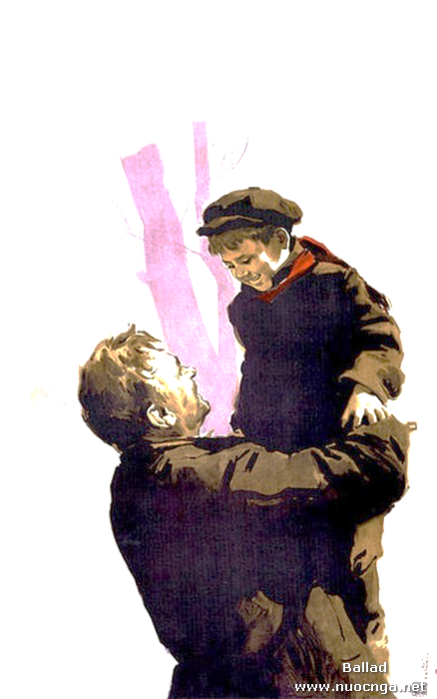
VĂN HỌC NƯỚC NGOÀI
Tiết 78: SỐ PHẬN CON NGƯỜI
M. A. Sô - lô - khốp

Slide 7
I/ TÌM HIỂU CHUNG
II/ ĐỌC HIỂU VĂN BẢN
  Nhân vật Xô-cô-lốp
  Thái độ của người kể chuyện
  III/ TỔNG KẾT
  Nội dung
  Nghệ thuật

Slide 8
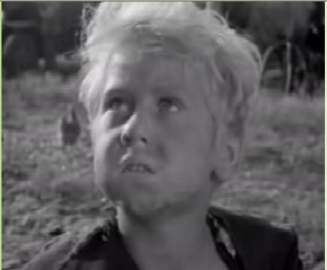

B
TÌM HIỂU VĂN BẢN
B
I/ Nhân vật Xô-cô-lốp
1.2. Cuộc gặp gỡ giữa Xô – cô – lốp và bé Va-ni- a:
* Hoàn cảnh của Va - ni - a
Va – ni – a mồ côi, cha mẹ đều đã chết dưới bom đạn chiến tranh, không còn bà con thân thích thằng bé rách bươm xơ mướp, mặt mũi thì bê bết nước dưa hấu,
lem luốc, bụi bặm…
Cảm thương cho tình cảnh của chú bé, anh lập tức quyết định nhận bé làm con nuôi.

Slide 9
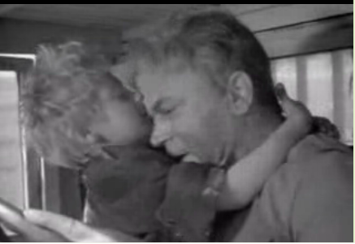
Một con người nhân hậu
Một người lính có trách nhiệm
Một người cha mất con đang được gợi lại tình phụ tử thiêng liêng.

Slide 10
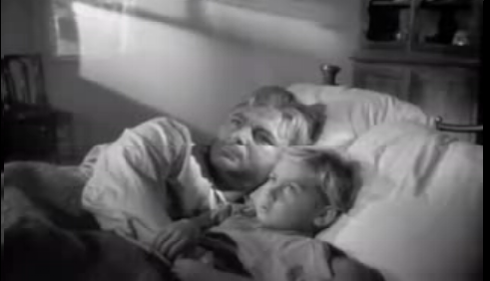
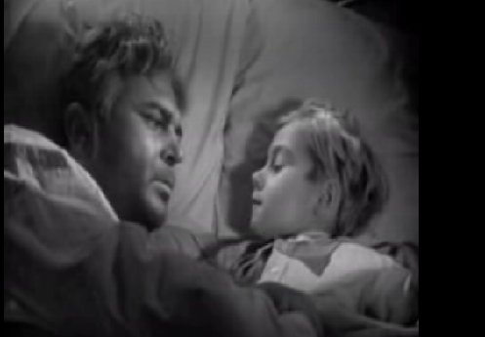
* Tâm trạng của Xô – lô – cốp từ khi nhận bé Vania làm con
Tâm hồn tôi bỗng nhẹ nhõm và bừng sáng… mắt mờ đi, hai bàn tay lẩy bẩy… Ngắm con nằm ngủ nép vào nách tôi như con chim non… tôi thấy lòng vui không lời nào tả xiết. Thơm mái tóc xù của nó, trái tim đã suy kiệt của tôi vì đau khổ và chai sạn, nay trở nên êm dịu hơn…

Slide 11
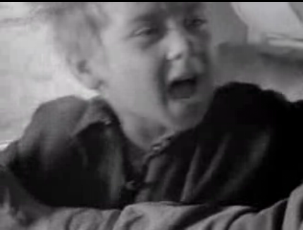
* Tâm trạng của bé Vania từ khi Xô – lô – cốp nhận làm con
Nó nhảy chồm lên, hôn vào má, vào môi, vào trán, như con chim chích ríu rít líu lo… Nó áp sát người tôi, toàn thân cứ run lên như ngọn cỏ trước gió

Slide 12
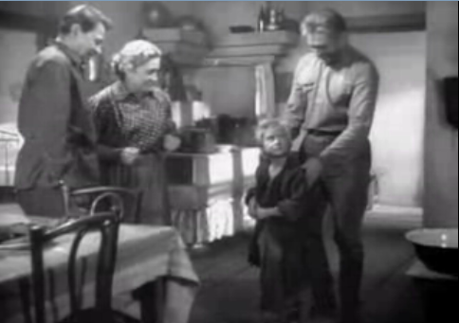

Khó khăn trong cuộc sống thường nhật
Nuôi dưỡng, chăm sóc cho bé Vania thật mới mẻ và không hề đơn giản đối với một người đàn ông vụng về.
Những rủi ro bất cứ lúc nào cũng có thể xảy ra: quệt phải con bò và bị tịch thu bằng lái.
Cuộc sống đời thường muôn mặt phức tạp, khó khăn.
Nén nỗi đau riêng để đem lại niềm vui cho bé Vania.

Slide 13


Tiểu kết
Số phận của Xô-cô-lốp: bất hạnh, mất mát không gì có thể bù đắp.
Tiêu biểu cho số phận của hàng triệu người Nga - Xô viết trong và sau chiến tranh thế giới thứ hai
Tính cách của Xô-cô-lốp: dũng cảm, kiên cường trong chiến đấu trước kẻ thù; nhân hậu trước nỗi bất hạnh của trẻ thơ; có trách nhiệm và nghị lực phi thường trong cuộc sống hậu chiến
Tiêu biểu cho tính cách Nga: kiên cường, nhân hậu

Slide 14
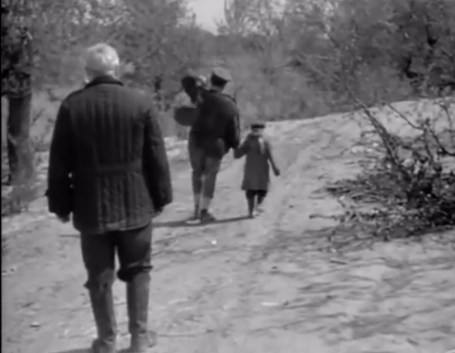
II/ Suy nghĩ của tác giả qua đọạn trữ tình ngoại đề
Hai con người côi cút, hai hạt cát đã bị sức mạnh phũ phàng của bão tố chiến tranh thổi bạt tới những miền xa lạ… cái gì đang chờ đón họ ở phía trước? Thiết nghĩ rằng con người Nga đó, con người có ý chí kiên cường, sẽ đứng vững được và sống bên cạnh bố, chú bé kia một khi lớn lên có thể đương đầu với mọi thử thách, sẽ vượt qua mọi chướng ngại trên đường nếu như Tổ quốc kêu gọi.

Slide 15

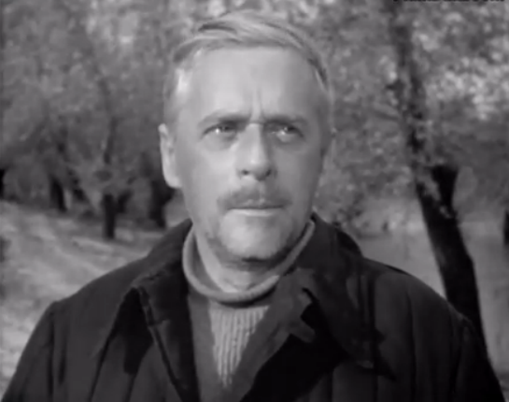
Ý NGHĨA: lời giãi bày đầy cảm xúc của nhà văn về số phận con người
Sự đau đớn, xót xa, đồng cảm của nhà văn về số phận của con người trước bão tố phũ phàng của chiến tranh.
Dự báo những khó khăn chướng ngại mà con người phải vượt qua trên con đường hướng tới tuơng lai.

Slide 16
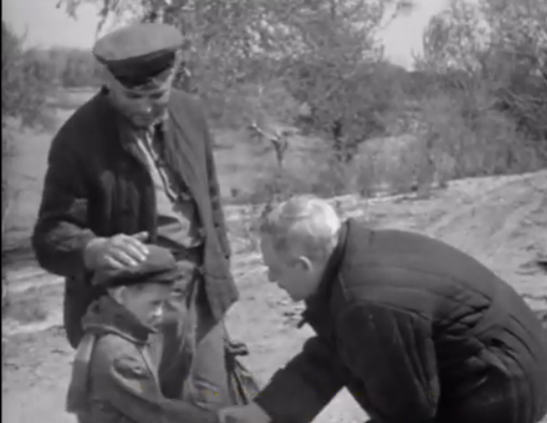
Ý NGHĨA: lời giãi bày đầy cảm xúc của nhà văn về số phận con người
Bày tỏ lòng khâm phục bản lĩnh Nga kiên cường và tấm lòng Nga nhân hậu. Phẩm chất này sẽ giúp họ đứng vững trước mọi thử thách và luôn sẵn sàng khi Tổ quốc kêu gọi.
Nhà văn còn đặt ra vấn đề: Xã hội và người lớn cần có trách nhiệm quan tâm đối với số phận cá nhân, đặc biệt là đối với trẻ em.

Slide 17

III
TỔNG KẾT
1
Nội dung
Truyện khám phá số phận bất hạnh của con người trong và sau chiến tranh
Tố cáo chiến tranh
Truyện bộc lộ lòng khâm phục tính cách Nga: kiên cường, nhân hậu
Truyện nhắc nhở, kêu gọi sự quan tâm của xã hội trước số phận
con người.

Slide 18
III
TỔNG KẾT
2
Nghệ thuật
Truyện được xây dựng theo lối truyện lồng truyện. Có hai người kể chuyện: một là Xô-cô-lôp, hai là tác giả - thuật lại câu chuyện của Xô-cô-lốp.
Bút pháp hiện thực được thể hiện trong từng câu văn, từng chi tiết.
Sáng tạo nhiều tình huống đặc sắc để khám phá chiều sâu tâm hồn, tính cách nhân vật.
Lời trữ tình ngoại đề xúc động, qua đó bày tỏ sự cảm thông, ngưỡng mộ, tin tưởng của tác giả.

Slide 19
Câu hỏi 1: Sô-lô-khốp được tặng giải thưởng Nô-ben văn học năm nào?
a. 1945
b. 1950
c. 1960
d. 1965
D

Slide 20
Câu hỏi 2: Tên truyện “Số phận con ngừơi” gợi cho anh (chị) liên tưởng đến những nội dung gì?
a. Làm người sướng, khổ là do số.
b. Những ngừơi trong tác phẩm sẽ là những số phận chịu nhiều đau khổ.
c. Con người không bao giờ gặp may mắn.
d. Những con người trong tác phẩm là những con người nhu nhược.
B

Slide 21
Câu hỏi 3: Dòng nào sau đây nói về mục đích sáng tác “Số phận con người” ?
a. Tái hiện cuộc sống gian khổ của nhân dân Nga trong cuộc chiến tranh Vệ quốc vĩ đại.
b.Phản ánh một sự thật đau thương, mất mát do chiến tranh gây ra, nhằm phản đối chiến tranh.
c. Ca ngợi những tấm gương hi sinh anh dũng của các chiến sĩ Hồng quân Liên Xô trong cuộc chiến tranh Vệ quốc vĩ đại.
d. Phê phán lối sống ích kỉ, lối nhìn thiển cận của không ít người Nga sau cuộc chiến tranh.
D

Slide 22
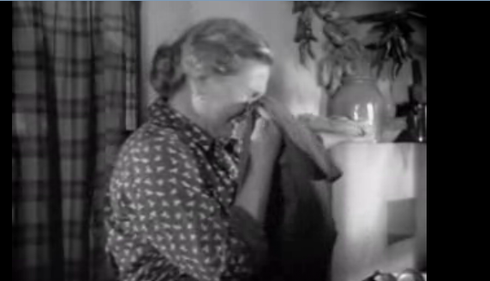
IV
CÂU HỎI THAM KHẢO
1
Ý nghĩa tiếng khóc của bà chủ nhà trong Số phận con người?
_ Đó là tiếng khóc thương cho hoàn cảnh của bé Va-ni-a.
_ Đó là tiếng khóc thương cho cả Xô-cô-lốp.
_ Đó là tiếng khóc cảm phục trước lòng tốt của Xô-cô-lốp.
_ Đó cũng là tiếng khóc tự thương cho hoàn cảnh của mình (bà cũng không có con).

Slide 23
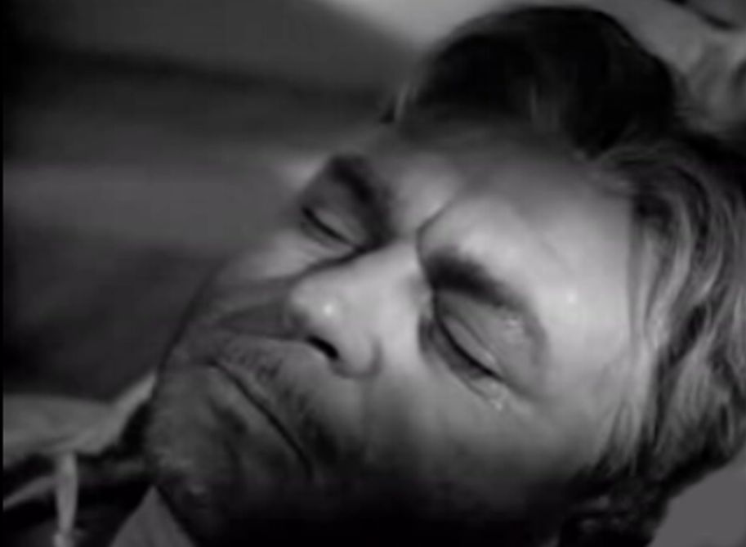
2
Trong Số phận con người, chi tiết nói về giấc mơ hàng đêm của Xô-cô-lốp đêm nào tôi cũng chiêm bao thấy những người thân quá cố, ban đêm thức giấc thì gối ướt đẫm nói lên điều gì?
Xô-cô-lốp vẫn luôn bị ám ảnh bởi kí ức bất hạnh. Anh là con người đa cảm, vết thương quá khứ không bao giờ lành hẳn trong trái tim anh.
Đặt ra vấn đề: Làm thế nào để đối xử với những nạn nhân của chiến tranh cho thỏa đáng?

